Slide 1
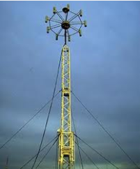
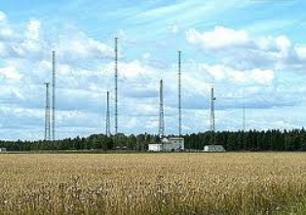
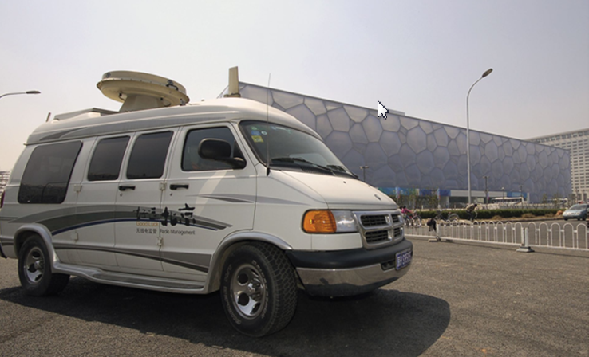
Киев, Украина, 10 – 12 июля 2013
Международная система радиоконтроля и устранение вредных помех
Н. Васильев, Бюро радиосвязи, МСЭ

Slide 2
Содержание презентации
Обзор Международной системы радиоконтроля
Использование результатов международного радиоконтроля
Регулярные и специальные программы МСЭ по радиоконтролю
Помехи и радиоконтроль
2

Slide 3
Определение международной системы контроля излучений (МСР)
Совокупность станций, выделенных администрациями для международного контроля
Станции должны соответствовать рекомендациям МСЭ-Р (Пр.: Рек. МСЭ-Р SM.377-4 по точности измерения частоты)
Участие в международных программах радиоконтроля и решении других задач в интересах стран-членов МСЭ
Результаты радиоконтроля должны представляться в Бюро Радиосвязи в едином формате
Администрации должны назначать централизирующие учреждения, которым которые взаимодействуют с МСЭ
3

Slide 4
История и регламентирование МСР
Развитие МСР
1947 – Статья РР «Международный контроль излучений»
1953 – Начало программы радиоконтроля полос ВЧ
1987 –Программа контроля COSPAS-SARSAT в 406‑406.1 МГц
Сейчас: 352 станции наземного радиоконтроля в Списке VIII Список станций международного радиоконтроля
Регламентирование МСР (РР, резолюции и рекомендации МСЭ-Р, циркулярные письма Бюро радиосвязи (БР)
Статья 16 РР «Международный контроль излучений»
Резолюция МСЭ-Р 23 (2012) - расширение системы международного радиоконтроля до всемирного масштаба
Рекомендация МСЭ-Р SM.1139 – описание МСР, заявление станций для Списка VIII , форматы отчетов радиоконтроля)
4

Slide 5
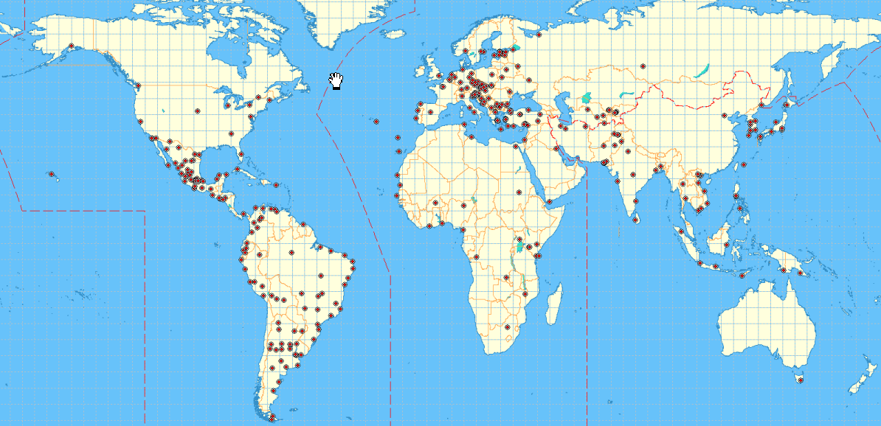
Станции наземного радиоконтроля в Списке VIII
5

Slide 6
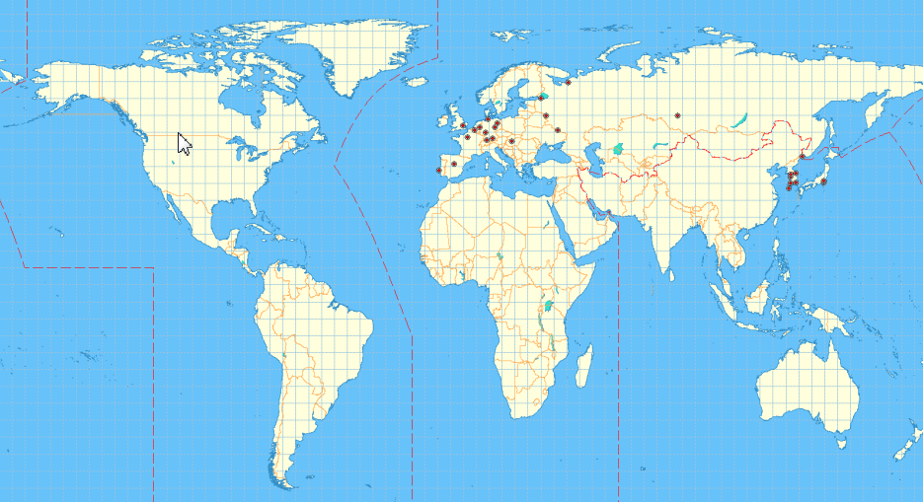
Станции наземного радиоконтроля, представляющие данные в БР
6

Slide 7
Новый формат Списка VIII
Новый формат одобрен Рабочей группой 1С в июле 2012
6 языков, новая структура : обобщенные списки станций и централизирующих учреждений, подробная информация о станциях, справочные материалы
Циркулярное письмо БР CR/348, 10.05.13 по Списку VIII:
Страны, должны проверить свои станции в Списке :
http://www.itu.int/go/ITU-R/ListVIII ->Data for review by administrations -> Submission of Data
Страны, не имеющие станции в Списке, могут их заявить: http://www.itu.int/go/ITU-R/ListVIII ->Notification Forms -> Submission of Data
до 15 июня 2013 года
7

Slide 8
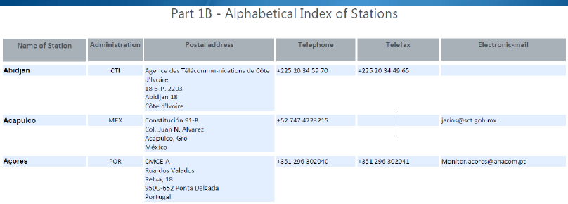
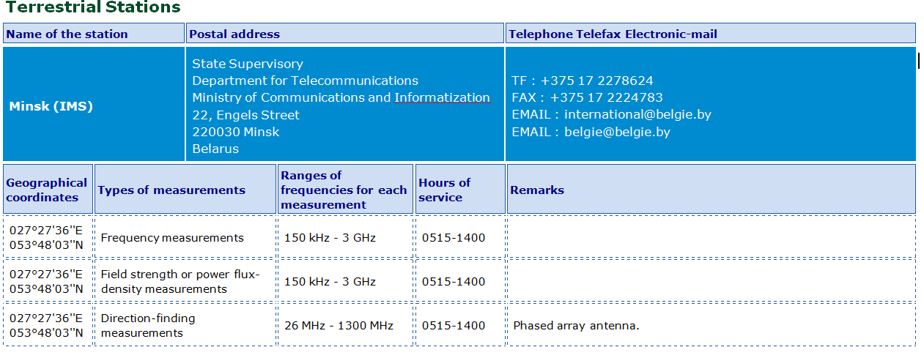
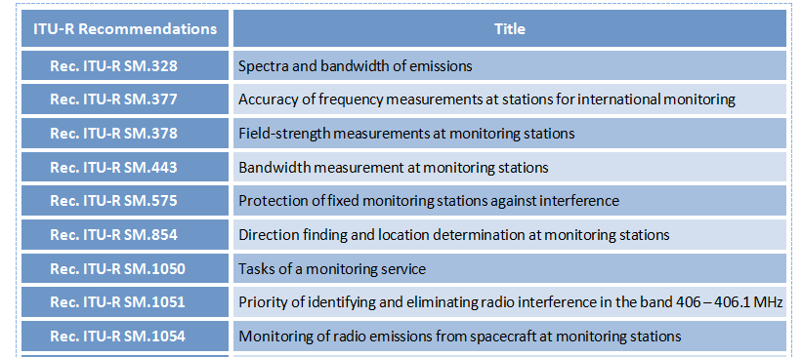
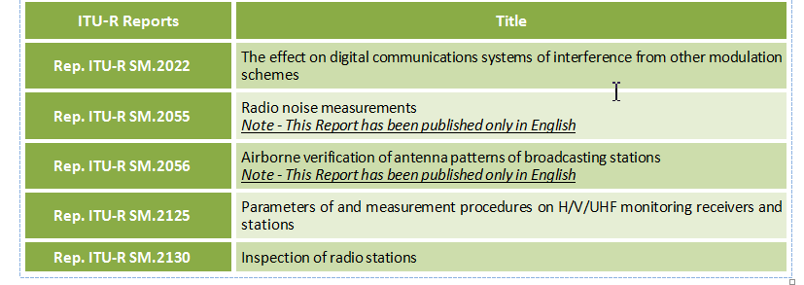
Новый формат Списка VIII (2)
8

Slide 9
Содержание презентации
Обзор Международной системы радиоконтроля
Использование результатов международного радиоконтроля
Регулярные и специальные программы МСЭ по радиоконтролю
Помехи и радиоконтроль
9
Notes:
как могут использоваться результаты международного радиоконтроля

Slide 10
Использование станций МСР
Помощь в устранении несанкционированной и несоответствующей Регламенту Радиосвязи работы
Международные программы радиоконтроля
Направление донесений о серьезных нарушениях в БР
Помощь администрациям в выборе частот в диапазоне ВЧ
Анализ результатов контроля -> поиск наименее используемых частот
Сравнение с частотами, записанными в Регистре (МСРЧ)
Подготовка отчетов о занятости спектра к конференциям радиосвязи (Пример: 4-10 МГц к ВКР-07)
Помощь в определении источников вредных помех
10

Slide 11
Содержание презентации
Обзор Международной системы радиоконтроля
Использование результатов международного радиоконтроля
Регулярные и специальные программы МСЭ по радиоконтролю
Помехи и радиоконтроль
11

Slide 12
Международные программы радиоконтроля (1) Программа радиоконтроля в полосах ВЧ
В соответствии с Циркулярным письмом БР CR/159 от 9.05.01
Контролируемый диапазон частот: 2 850 – 28 000 кГц
Наблюдение за станциями иностранных государств (контроль своих станций по решению администрации)
Длительность ̴ 0.5 часа в день для каждой частоты
Измерения: частоты, напряженности, занятости спектра; определение направления
Цели: проверка соответствия РР, идентификация станций – нарушителей , сбор информации об использовании полос ВЧ
Результаты контроля : 1 раз в месяц, в brmail@itu.int, в Excel
12

Slide 13
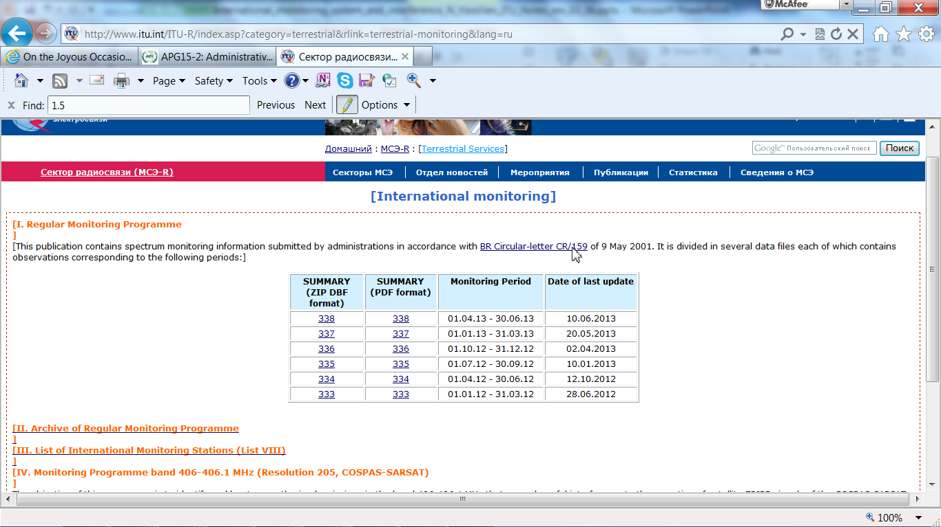
WEB страница радиоконтроля БР
Данные на : http://www.itu.int/ITU-R/go/terrestrial-monitoring
13

Slide 14
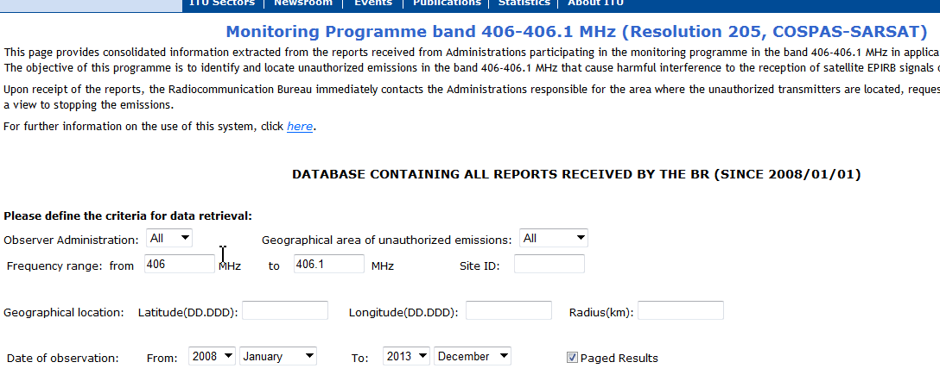
Международные программы радиоконтроля (2) программа контроля полос COSPAS-SARSAT
Проводится в соответствии с Резолюцией 205 (ВКР-12)
Контролируемая полоса: 406–406,1 МГц - спутниковые радиомаяки –указатели места бедствия (EPIRB)
Цель : выявление и устранения неразрешенных излучений
Ежемесячное представление результатов в БР в свободном формате: частота, координаты, азимут, время, модуляция
Результаты: http://www.itu.int/net4/ITU-R/terrestrial/res205/default.aspx
14

Slide 15
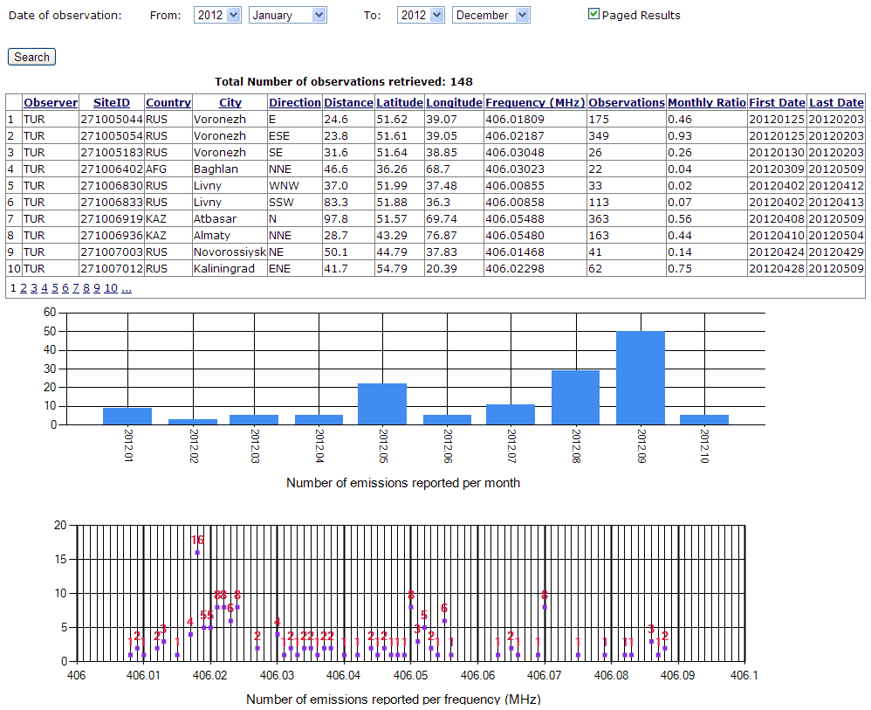
Статистика наблюдений в 406–406,1 МГц
15

Slide 16
Содержание презентации
Обзор Международной системы радиоконтроля
Использование результатов международного радиоконтроля
Регулярные и специальные программы МСЭ по радиоконтролю
Помехи и радиоконтроль
16

Slide 17
Помехи и радиоконтроль
Процедура устранения помех между странами в Ст. 15 РР
Страна может направить донесение о помехах в МСЭ для информации или оказания помощи, по Приложению 10 РР
БР устанавливает источник помехи, ее причину, статус станций, при необходимости проводит технический анализ
В случае трудностей в установлении источника помех, БР может обратиться к станциям МСР за помощью (< 30 МГц)
БР формулирует рекомендации и направляет странам
В случае трудностей в устранении помех, страна может обратиться в Радиорегламентарный комитет или ВКР
Случаи помех частотам бедствия и спасения и авиационной связи рассматриваются БР в пределах 24 часов
17

Slide 18
Примеры помех, представляемых в МСЭ
Помехи станции воздушного контроля администрации “A” на частоте 13 349.4 kHz (ВПС), февраль 2013
Источник помехи: рыболовецкое судно администрации“B”
Причина: работа морского судна на неразрешенных частотах
Действия БР: требование к “B” устранить помеху (прекращена)
Помехи GPS на судах и самолетах администрации “С” на частотах 1227 MHz and 1575 MHz в период март – май 2012
Источник помехи: наземная станция соседней администрации “D”, работающая на неразрешенных частотах, 9 км от границы
Действия БР: требование к администрации “D” найти источник, устранить помеху, не допустить повторения
Развитие ситуации: помехи прекратились; подписан меморандум МСЭ <- > ИКАО по защите спутниковой радионавигациии, 17.12.12
18

Slide 19
Действия ВКР-12 в области помех
Рассмотрение случаев помех (1) США - > Куба и (2) Италия-> 12 соседних стран в диапазонах ФМ радиовещания и ТВ
Попытка введения в Регламент радиосвязи понятия преднамеренных помех и обязательства прекращать их.
Перед ВКР-12 в МСЭ (БР и РРК) были представлены несколько случаев преднамеренных помех спутниковым сетям
14 Европейских стран предложили новое положение в РР:
15.1A Государства-члены МСЭ ответственны за прекращение передачи с их территории сигналов , предназначенных для затруднения или недопущения приема других сигналов
ВКР-12 подтвердила, что преднамеренные помехи являются нарушением РР и администрации обязаны их устранять, но не внесла в Регламент (Статью 15) существенных изменений
19

Slide 20
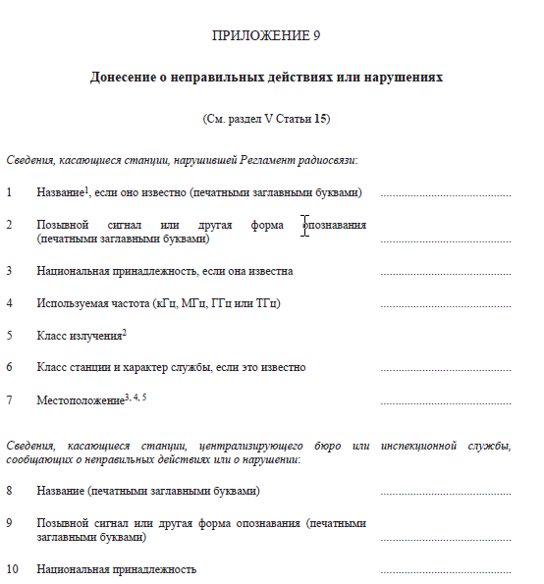
Донесения о нарушениях по результатам РК
Нарушение – это работа станции несоответствующая РР, но которая может и не создавать помех
Донесение о серьезных нарушения (Прил. 9 РР) отправляется страной, обнаружившей нарушение в страну-нарушитель (при трудностях - в БР)
Критерии серьезности нарушений определяются страной, например:
Работа на частотах бедствия и безопасн.
Работа в исключительных полосах ВПС
Неправильное использование позывных
20

Slide 21
Спасибо за внимание!
21

